Slide 1
Intro – 저번 시간에…
기억나시죠?
① 추상 메소드
② 추상 클래스

Slide 2
Intro – 저번 시간에…
< 정리해봅시다 >
public abstract class Test { // 추상 메소드를 포함한 클래스 : 추상 클래스
public void sayHello( ) { } // 일반 메소드
public void sayHi( ) { } // 일반 메소드
public abstract void sayHowAreYou( ) ; // 몸체 없는 메소드 : 추상 메소드
}

Slide 3
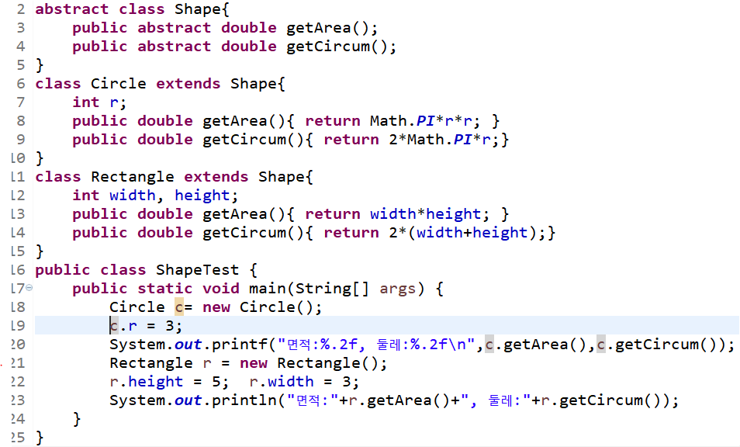

Intro – 저번 시간에…
추상클래스

Slide 4
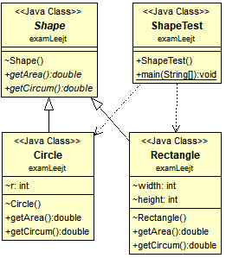
Intro – 추상 클래스 UML 표기법 궁금하시죠?
추상 클래스 및
추상 메소드 는
이탤릭체 표기
상속 관계 표기

Slide 5
Intro – 생각해봅시다.
JAVA 상속은 단일 상속 밖에 안되는 건가요?
정말 다중 상속 필요하면 어떻게 하나요?
꼭 상속 구조를 써야만 되나요?
서로 관계 없는 다양한 타입의 객체를 묶어서 쓰고 싶은데
JAVA에는 정말 다른 방법은 없나요?
그래서….. 결론은!

Slide 6
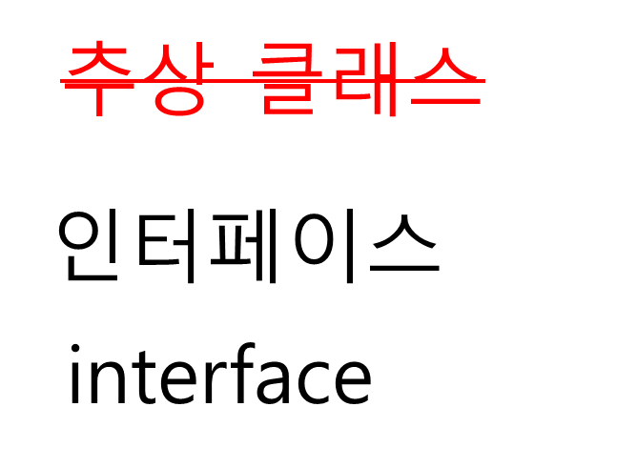
{ JAVA }
선린인터넷
웹 운 영 과

Slide 7
인터페이스
interface 란 ?
추상 클래스의 추상화 기능이 더욱 발전된 개념 → class 대신 interface로 선언함
추상 메소드를 가지기에 객체를 생성할 수 없음 ★
자바=단일상속 다중상속 유사기능이 있는 인터페이스를 통해 해결되는 효과
인터페이스의 추상 메소드는…
  인터페이스 자신이 직접 이용하지 못 함
  반드시 구현 클래스에서 이 메소드를 구현하여 사용함
  만약, 구현 클래스가 모두 구현하지 않으면? 추상 클래스가 됨!
오버라이딩

Slide 8
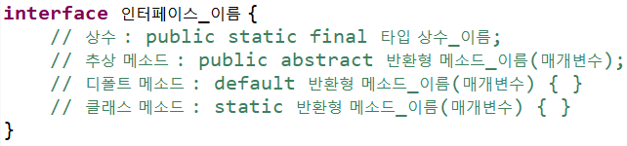
인터페이스
교과서 95쪽
인터페이스의 형식 ★★★
참고
상수(public static final) 및 추상 메소드(public abstract)에서 생략 가능한
각 키워드는 컴파일 시 컴파일러가 자동으로 추가해줍니다!
생략 가능
디폴트 메소드, 클래스 메소드는 설명을 생략합니다. 어렵지 않으니 각자 살펴보시기 바랍니다.

Slide 9

인터페이스
인터페이스의 구현 (구현 클래스) ★★★ 상속과 유사함?!

Slide 10
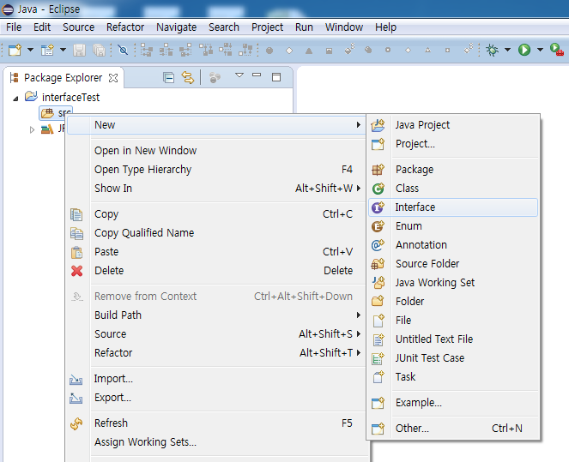
인터페이스 – 이클립스 작업 1 – 인터페이스 생성 (1)

Slide 11
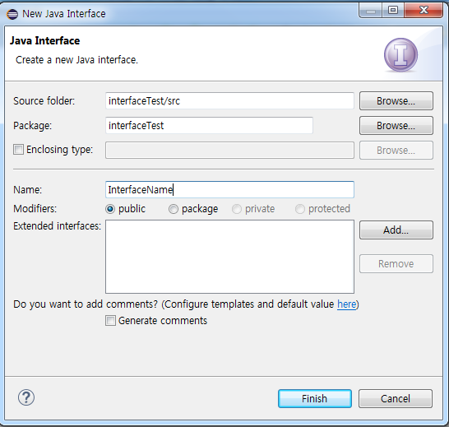
인터페이스 – 이클립스 작업 2 – 인터페이스 생성 (2)

Slide 12
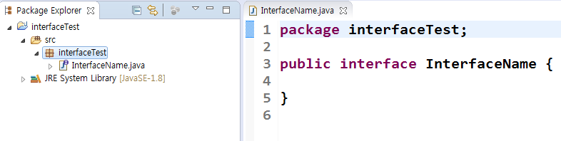
인터페이스 – 이클립스 작업 3 – 인터페이스 생성 (3)

Slide 13
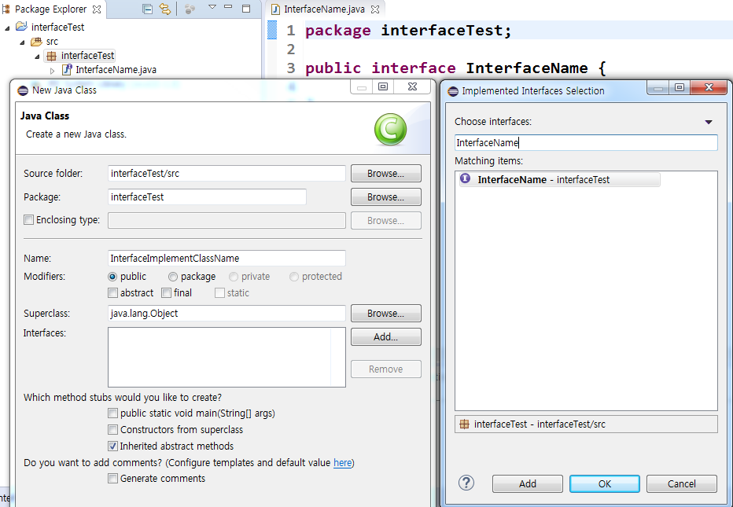
인터페이스 – 이클립스 작업 4 – 구현 클래스 작성 (1)

Slide 14
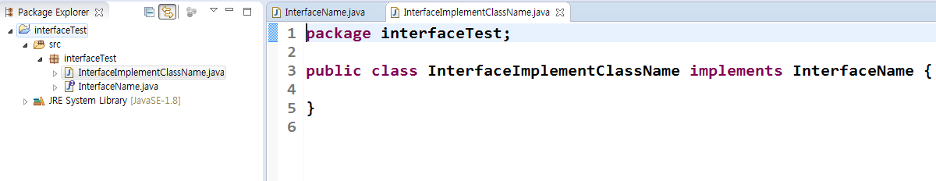
인터페이스 - 이클립스 작업 5 – 구현 클래스 작성(2)

Slide 15
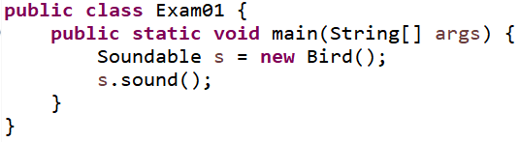

인터페이스
실습예제1
추상 메서드 sound( ) 를 갖는 인터페이스 Soundable 을 만들자.
인터페이스 Soundable을 구현하는 클래스 Bird 를 만들자.
main( ) 메소드를 갖는 Exam01 클래스의 코드 및 실행 결과는 아래와 같다.

Slide 16
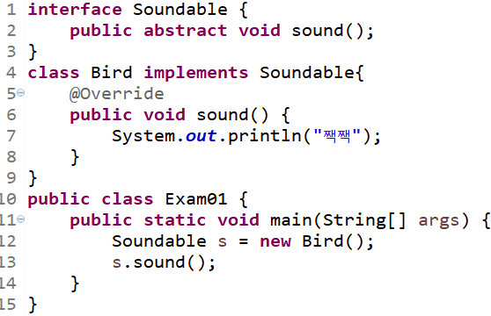
인터페이스
실습예제1 – 코드 예시 첫번째

Slide 17
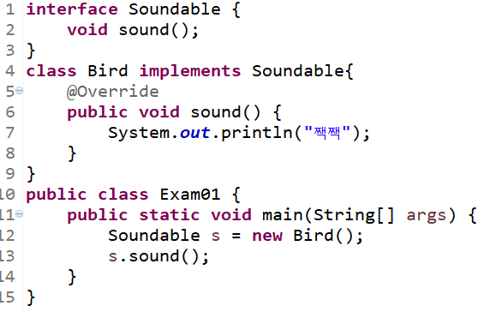
인터페이스
실습예제1 – 코드 예시 두번째
public abstract 생략 가능

Slide 18
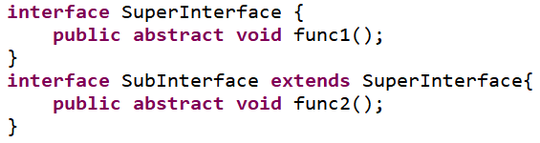
인터페이스
인터페이스의 상속과 구현
  클래스와 마찬가지로 인터페이스 간에도 상속관계가 가능함
  클래스의 경우와 마찬가지로 extends 키워드를 사용

Slide 19
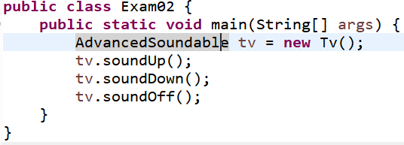
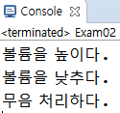
인터페이스
실습예제2
추상 메소드 soundUp( ), soundDown() 를 갖는 인터페이스 Soundable을 만들자
인터페이스 Soundable을 상속받는 인터페이스 AdvancedSoundable을 만들자
  추상 메소드 soundOff( ) 가 추가하자.
인터페이스 AdvancedSoundable를 구현하는 클래스 Tv 를 만들자.
main( ) 메소드를 갖는 Exam02 클래스의 코드 및 실행 결과는 아래와 같다.

Slide 20
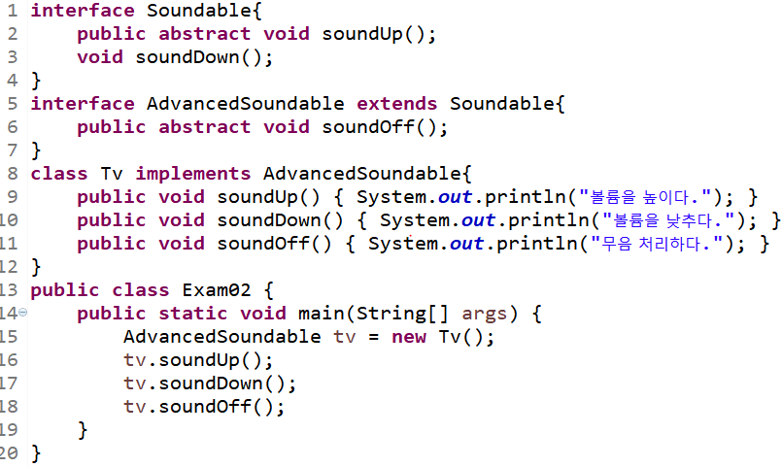
인터페이스
실습예제2 – 코드 예시

Slide 21
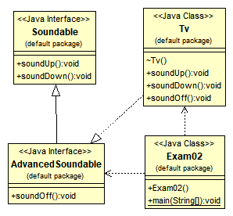
인터페이스
실습예제2 – UML 예시

Slide 22

인터페이스
인터페이스의 다중 구현
  클래스와는 달리 여러 인터페이스를 다중 구현이 가능함
  Implements 키워드 오른쪽에 콤마( , )를 사용하여 해당 인터페이스들을 나열함

Slide 23
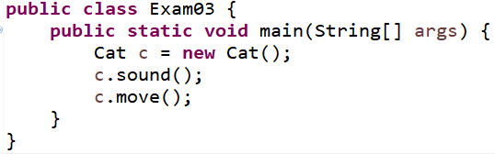
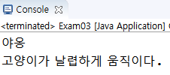
인터페이스
실습예제3
추상 메소드 sound( ) 를 갖는 인터페이스 Soundable을 만들자
추상 메소드 move( ) 을 갖는 인터페이스 Movable을 만들자
위 2개의 인터페이스를 다중 구현하는 클래스 Cat 를 만들자.
main( ) 메소드를 갖는 Exam03 클래스의 코드 및 실행 결과는 아래와 같다.

Slide 24
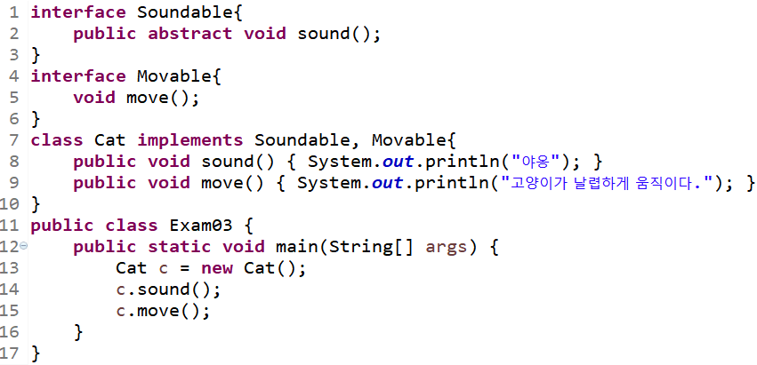
인터페이스
실습예제3 – 예시 코드

Slide 25
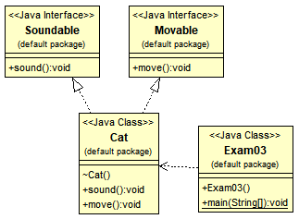
인터페이스
실습예제3 – 예시 UML

Slide 26
인터페이스
class 키워드 대신 interface 키워드를 사용하여 선언한다.
인터페이스의 모든 추상 메소드는 묵시적으로 public abstract이다.
인터페이스의 모든 상수는 묵시적으로 public static final이다.
인터페이스는 추상 메소드를 포함하고 있기 때문에 객체를
생성할 수 없다.
인터페이스를 컴파일 하면 .class 파일로 생성된다. (소스파일 : .java 파일)
인터페이스를 구현할 때 implements 키워드를 사용한다.
인터페이스는 다중 구현이 가능하다.
인터페이스는 다른 인터페이스를 extends 키워드를 사용하여 상속 받음
인터페이스는 추상 메소드와 상수(Constant Field)를 포함할 수 있음

Slide 27
인터페이스 : 인터페이스의 역할
여러 클래스가 구현해야 하는 메소드를 미리 선언해 놓을 수 있다.
상속과 같은 기능을 사용하지 않으면서 서로 관련이 없는 전혀 다른 클래스가 갖는 공통적인 기능(메소드)를 따로 떼어 내어 하나의 인터페이스로 정의할 수 있다.
인터페이스도 다형성을 구현하는 기술로 구현하는 경우가 많다.
  형식: 인터페이스 참조변수 = 구현객체; // 자동 타입 변환, 업 캐스팅
    참조 변수의 다형성 구현 : 클래스 멤버변수 + 매개변수 다형성
    인터페이스 배열로 구현 객체 관리

Slide 28
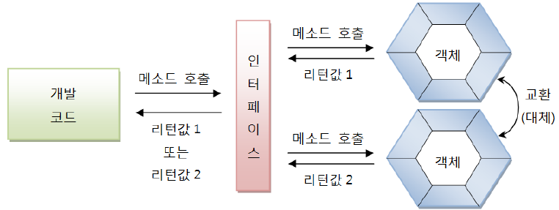
인터페이스 : 인터페이스의 역할
객체의 사용 설명서 역할 : 객체의 사용 방법을 정의하는 타입으로도 활용
  개발 코드와 객체가 서로 통신하는 접점 역할
    개발 코드는 인터페이스의 메소드만 알고 있으면 OK
  개발 코드가 객체에 종속되지 않게 → 객체 교환할 수 있도록 하는 역할
    개발 코드 변경 없이 리턴값 또는 실행 내용이 다양해 질 수 있음 (다형성)

Slide 29
인터페이스
정리하기
인터페이스 정의
public interface 인터페이스명 [extends 부모_인터페이스명] {
public abstract 반환형 메소드명(인자들) ; // 추상메소드
public static final 타입 상수명 = 값 ; // 상수
}
인터페이스 구현
class 클래스명 implements 인터페이스명 , …. { // 다중 구현 가능
………………..
}

Slide 30
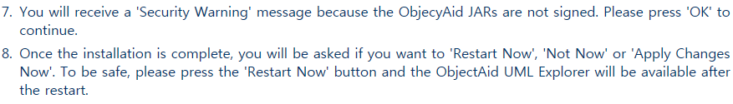
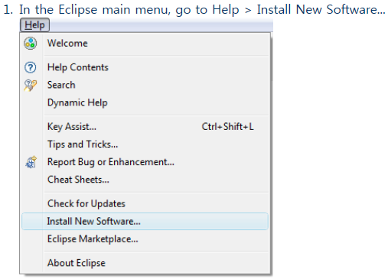
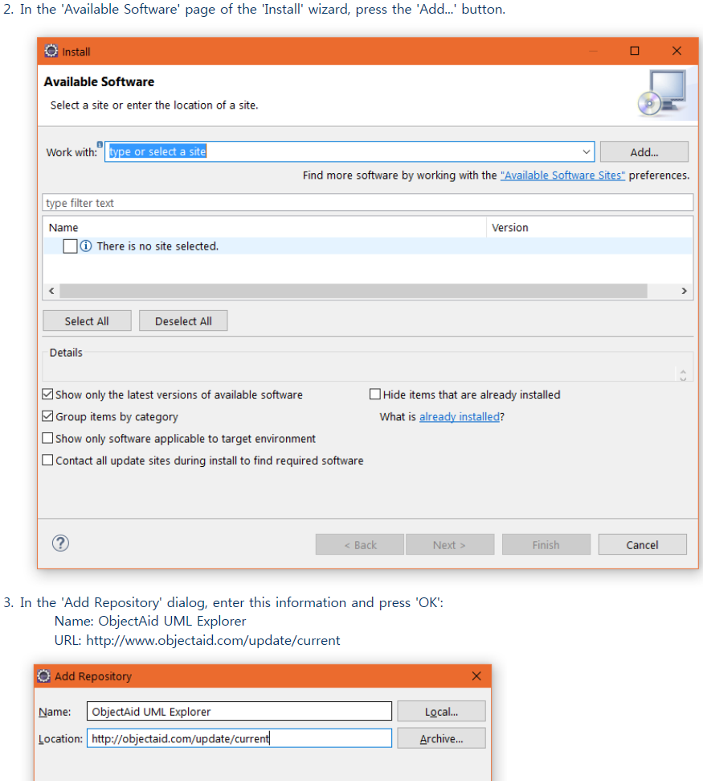
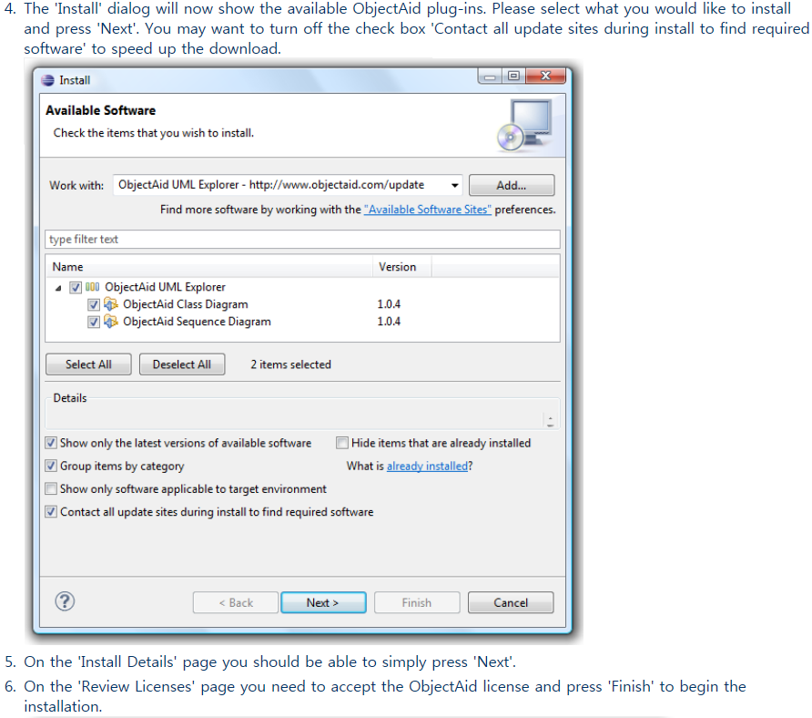
<참고> UML 설치
http://www.objectaid.com/installation

Slide 31

다음수업 안내…
패키지

